Slide 1
CHỦ ĐỀ 6:
TẾ BÀO – ĐƠN VỊ CƠ SỞ CỦA SỰ SỐNG
BÀI 17: TẾ BÀO
Tiết 3

Slide 2
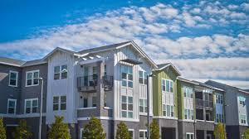
Quan sát hình ảnh
Mỗi viên gạch trong một ngôi nhà, mỗi căn hộ trong một tòa chung cư, mỗi khoang nhỏ trong một tổ ong đều là những đơn vị, cơ sở trong một hệ thống lớn.
Vậy trong cơ thể, đơn vị sống là gì?

Slide 3
NỘI DUNG BÀI HỌC
1. Khái quát chung về tế bào
2. Sự lớn lên và sinh sản của tế bào
a. Tìm hiểu tế bào là gì?
b. Tìm hiểu kích thước và hình dạng của tế bào
c.Tìm hiểu các thành phần chính của tế bào.
a. Tìm hiểu sự lớn lên của tế bào.
b. Tìm hiểu sự sinh sản của tế bào.

Slide 4
TIẾT 3: c. Tìm hiểu các thành phần chính của tế bào
Quan sát Hình 17.4, 17.5, em hãy cho biết:
Nhận biết các thành phần có ở cả tế bào nhân sơ và nhân thực. Chỉ ra điểm khác nhau giữa tế bào nhân sơ và nhân thực.
Thành phần nào có trong tế bào thực vật mà tế bào động vật không có? Tại sao thực vật có khả năng quang hợp?
Xác định các chức năng thành phần của tế bào.

Slide 5
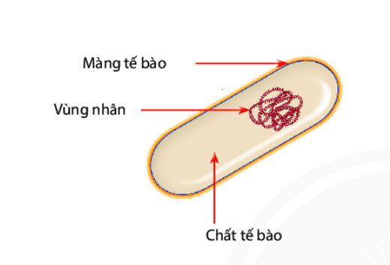
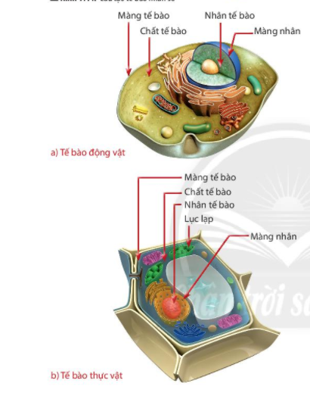
Tế bào nhân sơ
Tế bào nhân thực

Slide 6
Mọi tế bào đều có có cấu tạo gồm 3 phần chính:
Màng tế bào, chất tế bào, nhân tế bào hoặc vùng nhân.
Tế bào nhân sơ
Tế bào nhân thực
Vùng nhân
Màng sinh chất
Tế bào chất
Nhân
Màng sinh chất
Tế bào chất
Chứa chất di truyền, không có màng bao bọc, nằm tự do trong tế bào
Chứa chất di truyền, có màng nhân bao bọc

Slide 7
Lục lạp bào quan ở tế bào thực vật mà không có ở tế bào động vật.
Lục lạp chứa diệp lục hấp thụ ánh sáng năng lượng mặt trời để tổng hợp chất dinh dưỡng qua quá trình quang hợp.Lục lạp tạo màu xanh cho Trái đất.

Slide 8
Chức năng các thành phần của tế bào
Thành phần cấu tạo tế bào | Chức năng
Màng tế bào | Bảo vệ các chất đi vào và đi ra khỏi tế bào
Chất tế bào | Là nơi diễn ra các hoạt động sống của tế bào
Nhân tế bào hoặc vùng nhân: | Điều khiển mọi hoạt động sống của tế bào.

Slide 9
KẾT LUẬN
Mọi cơ thể sống đều được
cấu tạo từ tế bào
Kích thước
Hình dạng
Cấu tạo
Tế bào động vật, tế bào thực vật
Nhỏ, phần lớn không nhìn thấy bằng mắt thường. Sử dụng kính hiển vi
Có nhiều hình dạng khác nhau
3 thành phần chính: màng tế bào, chất tế bào, nhân hoặc vùng nhân
Là tế bào nhân thực
Tế bào thực vật có bào quan lục lạp

Slide 10
Luyện tập – trả lời câu hỏi trắc nghiệm
A. Hình que
B. Hình cầu
ĐÁP ÁN: C
Tế bào hồng cầu ở
Người có hình gì?
C. Hình đĩa, lõm hai mặt
D. Hình nhiều cạnh

Slide 11
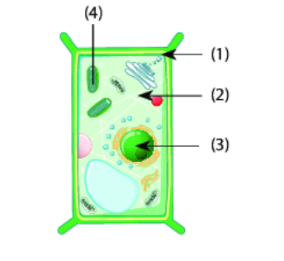
Quan sát hình ảnh bên và trả lời câu hỏi:
Thành phần nào chức năng điều khiển hoạt động của tế bào
A. (1)
B. (2)
C. (3)
D. (4)
Thành phần nào là màng tế bào:
A. (1)
B. (2)
C. (3)
D. (4)

Slide 12
Hướng dẫn tự học
03
Đọc Bài 17 (tt) –
2. Sự lớn lên và sinh sản của tế bào
Làm bài tập 2 SGK trang 89
Làm các bài tập của Bài 17
Sách bài tập
01
02

Slide 13
CHÚC CÁC EM HỌC TỐT !

